Slide 1
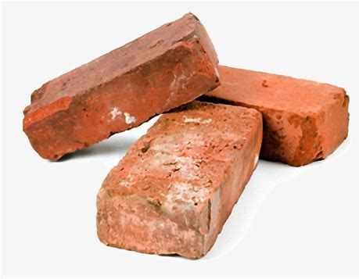
讨论话题 (抛几块 )
理论-实验互动
新信号，新思路
更精确的计算与预言
实验结果的解释和扩展
与相关实验之间的借鉴交流与合作
盲分析策略与流程; 如何避免/处理意外（reblinding)
统计方法
多数据集处理与合并
小信号
不同实验之间类似课题的互动
对两个重点专项中新物理课题执行情况的意见建议
来自BESIII成员的意见建议
对新物理组组织管理的意见建议
工具、方法、标准的问题和建议
AoB (任何开放性的问题和想法，报告里涉及问题的深入）

